Slide 1

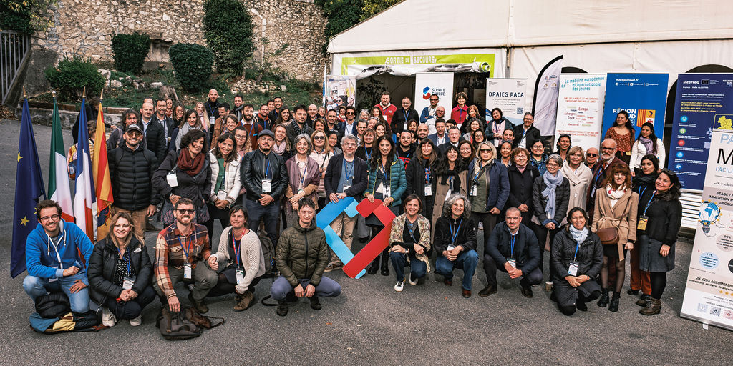

Il progetto
Marittim’Traité

Slide 2

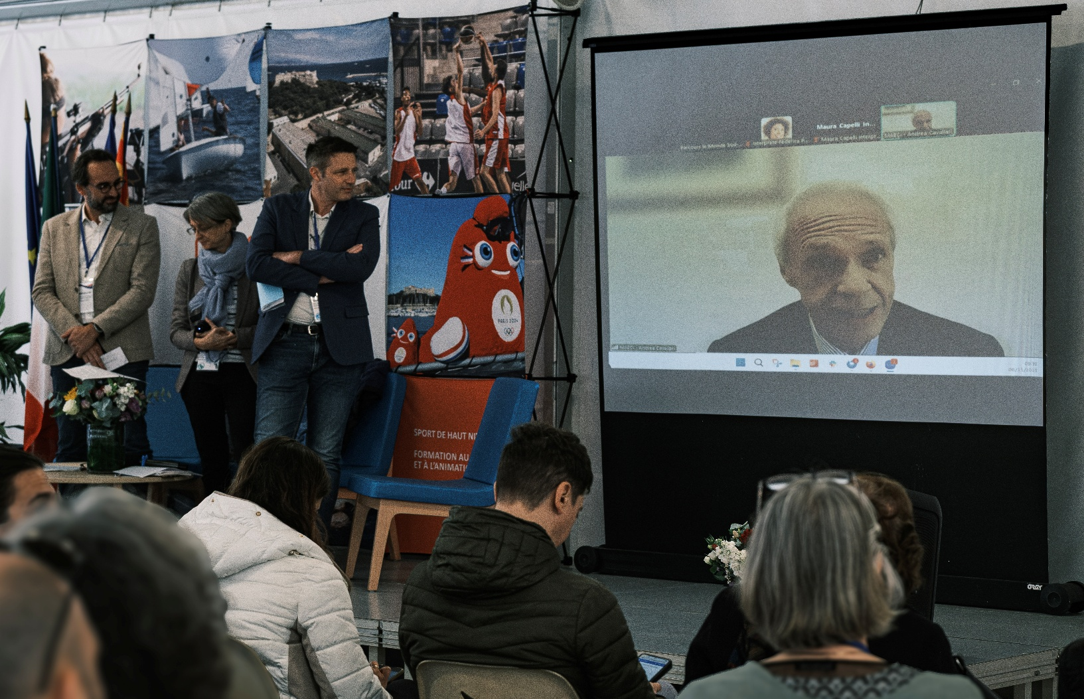

📌 Questo progetto mira a rafforzare l’attuazione del Trattato del Quirinale tra Italia e Francia promuovendo la cooperazione franco-italiana nell’area Interreg IT-FR Marittimo, con focus su scambio di esperienze e buone pratiche sulla programmazione regionale dei fondi europei e sulla mobilità dei giovani.
🤝RL è in prima linea sul tema della mobilità dei giovani, con un lavoro concreto e condiviso insieme a tutti i partner.
Ha coordinato la realizzazione del “Panorama degli attori della mobilità”, una mappa aggiornata che fotografa lo stato dell’arte della mobilità dei giovani in Liguria e tra i territori transfrontalieri.
Il partenariato:
  Regione PACA (Capofila)
  Regione Liguria
  Regione Toscana
  Regione Autonoma della Sardegna
  Collettività di Corsica
Data avvio: 01/03/2024
Data fine: 28/02/2027
In foto: L’Ambasciatore Cavallari collegato in diretta durante l’evento di Antibes

Slide 3
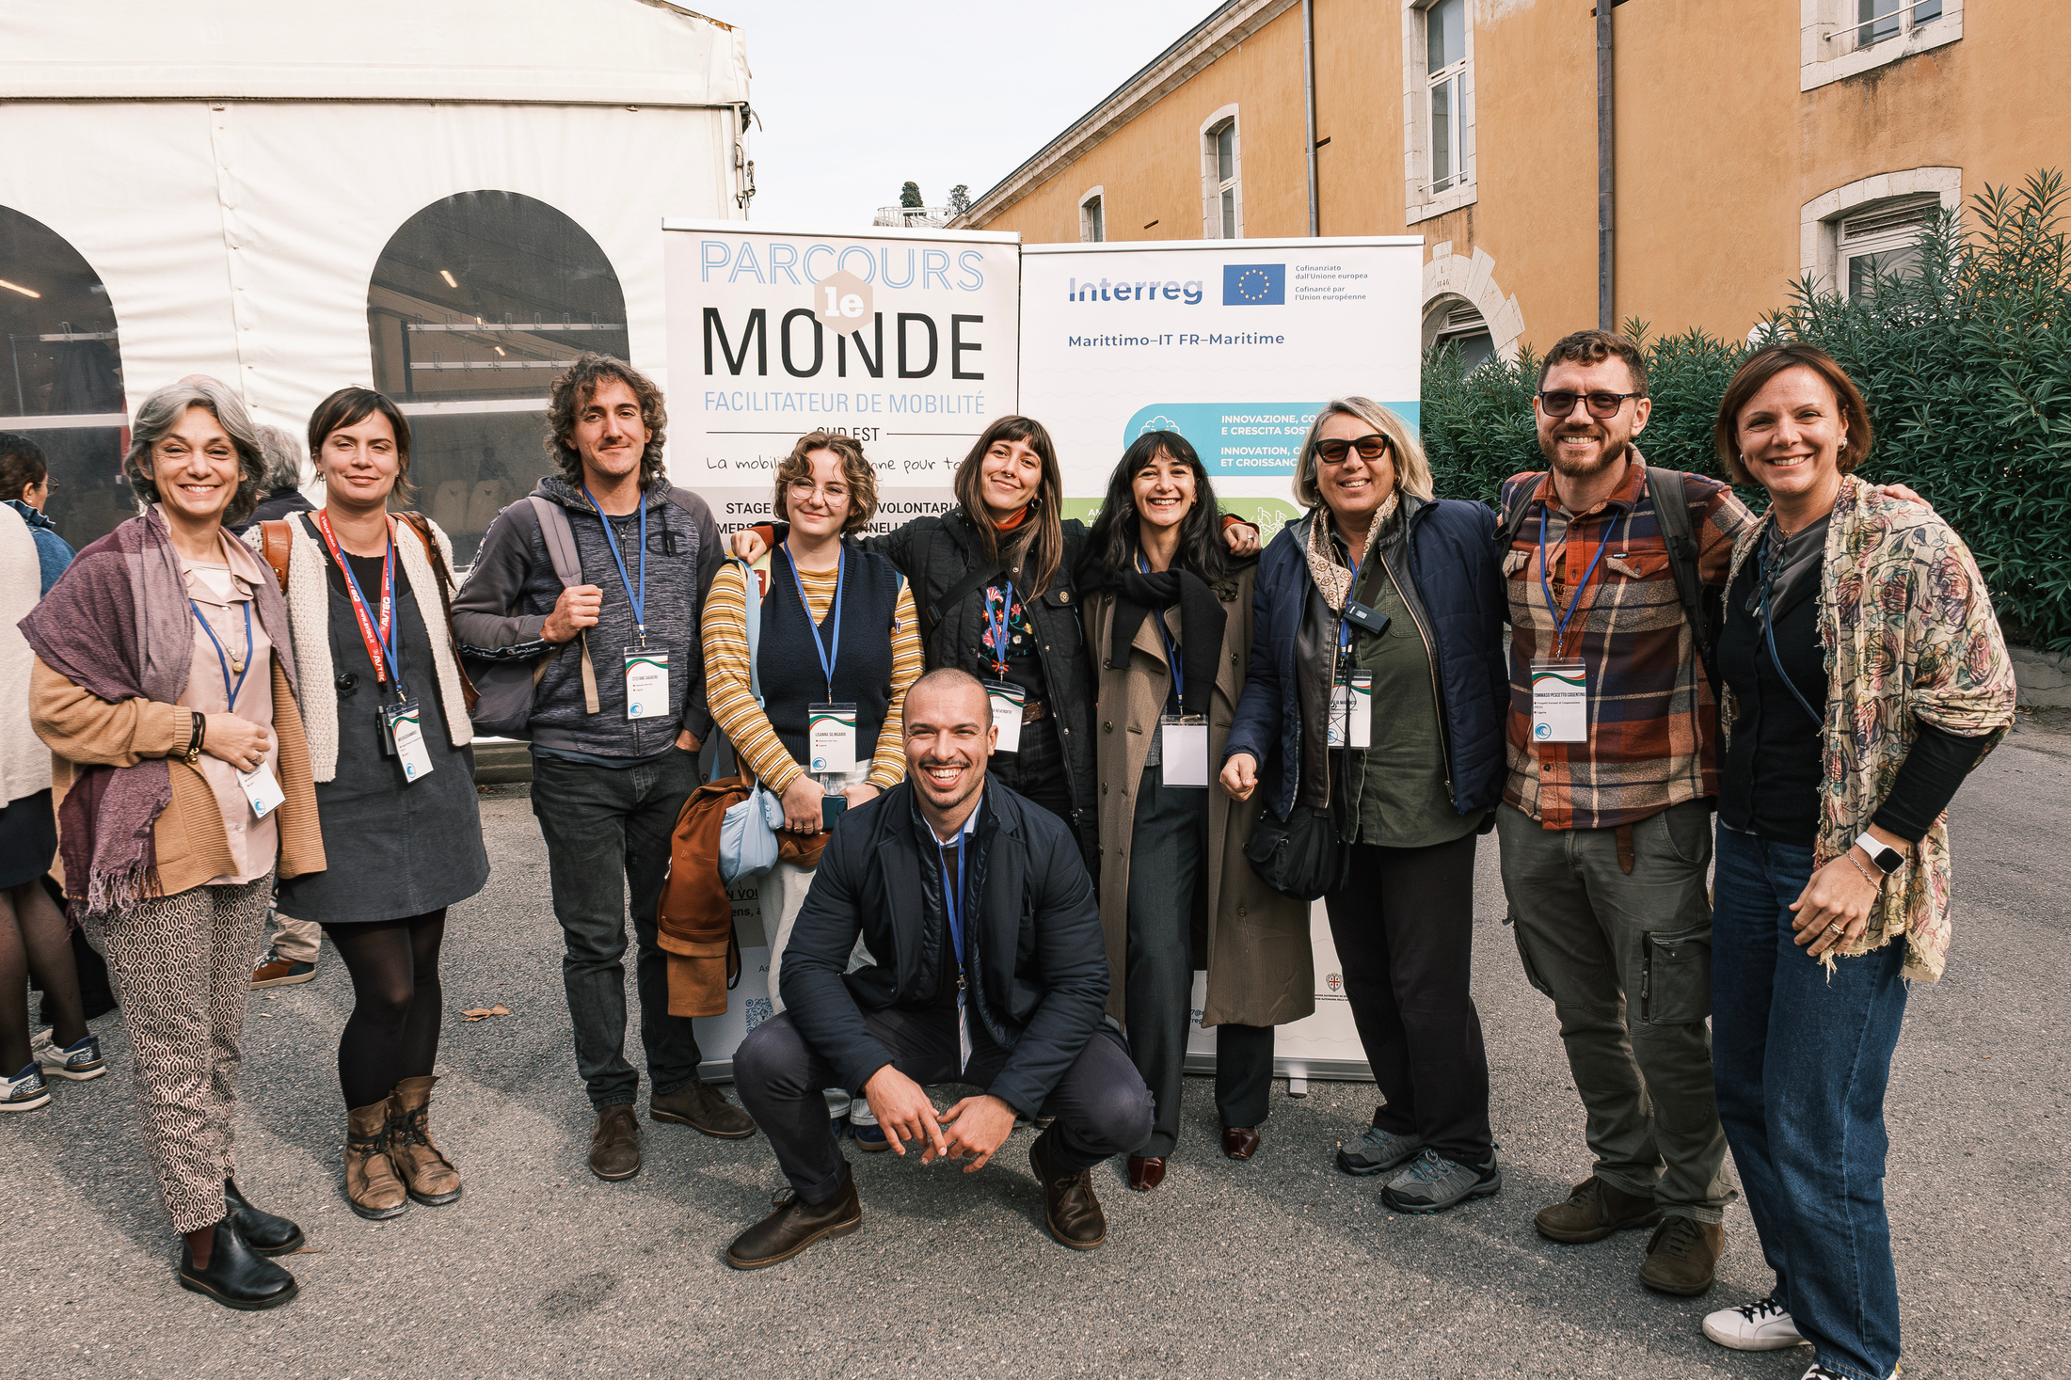
Questo percorso ha già preso forma ad Antibes, durante il primo atelier transfrontaliero organizzato dal capofila Région PACA a novembre 2025: un momento di confronto tra partner e stakeholder, in cui RL ha coinvolto numerosi attori locali del settore.
Qui in foto i rappresentanti di:
  UNIGE
  Associaz. Genova che osa
  Associaz. PECO
  Progetto Città Savona
  Associaz. Echollective
📝 Il lavoro continua: nei prossimi mesi Regione Liguria ospiterà il prossimo atelier, con l’obiettivo di ampliare ulteriormente la rete, stimolare il dialogo e costruire insieme una visione comune.
👉 Traguardo finale: definire una roadmap transfrontaliera capace di guidare politiche e iniziative per la mobilità dei giovani tra Italia e Francia.

